Slide 1
Come si fa
un video #3 Montaggio e condivisione
Notes:
‹#›
‹#›

Slide 2
Il montaggio
Il montaggio è la costruzione di una sequenza ordinata di
immagini, suoni, parole, musiche.
Un vero e proprio taglia & cuci del materiale visivo e sonoro
che hai preparato e quindi raccolto.
Con il montaggio
ricomponi le tue riprese in un flusso unico
puoi aggiungere una colonna sonora
transizione tra una scena e l’altra
una slide iniziale con il titolo e una finale con i crediti

Slide 3
Un esempio di montaggio
video
video
audio

Slide 4
Alcune regole di montaggio (1)
Alternare le varie riprese.
Fare in modo che le scene si susseguano con una certa fluidità: ciò consente di non esagerare con le dissolvenze per giustificare passaggi fra immagini dello stesso tipo e molto simili, che sono difficili da mettere in sequenza senza dissolverle.

Slide 5
Alcune regole di montaggio (2)
Evitare tagli improvvisi e assicurarsi che i passaggi visivi e sonori siano uniformi.
Alternare riprese in movimento con riprese statiche: troppi movimenti possono disturbare lo spettatore, troppa staticità rende il video noioso.
Trovare il ritmo giusto per il video.
Usare immagini di copertura coerenti con quanto avviene e con il testo che viene pronunciato.

Slide 6
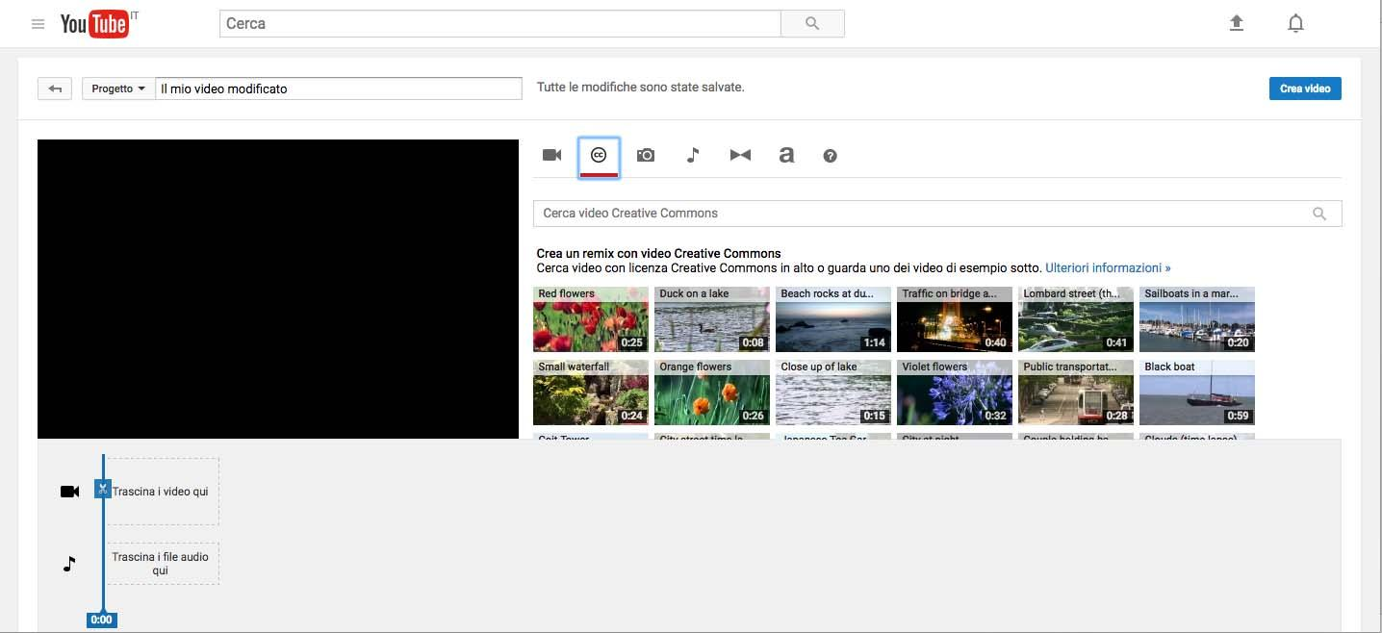
Un programma per il montaggio
YouTube mette a disposizione online un programma molto semplice ma efficace per il montaggio: https://www.youtube.com/editor

Slide 7
Usare Youtube Editor
Carica i video
Apri Youtube editor
Giustapponi le scene
Inserisci le transizioni
Scegli una colonna sonora
Aggiungi slide iniziale e crediti
Pubblica e condividi il video

Slide 8
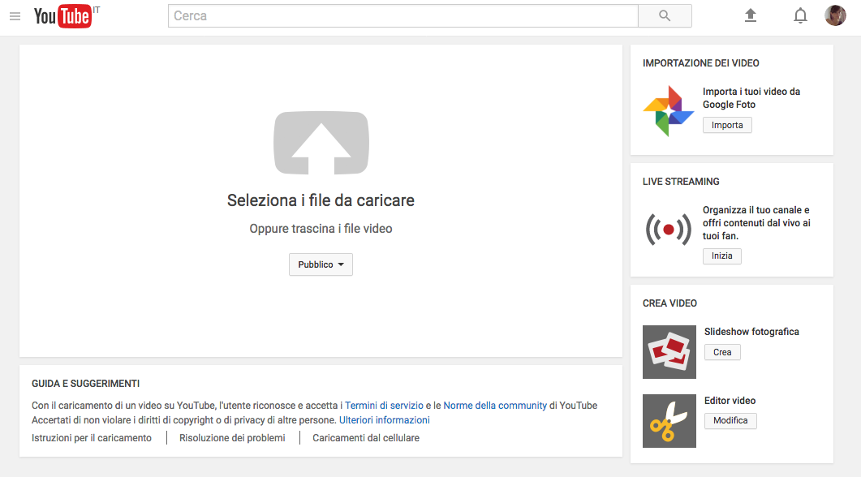
Carica i video
Apri Youtube editor
Giustapponi le scene
Inserisci le transizioni
Scegli una colonna sonora
Aggiunge slide iniziale e crediti
Pubblica e condividi il video
Nota carica le scene come video “non in elenco”, così non appariranno nel tuo canale Youtube

Slide 9
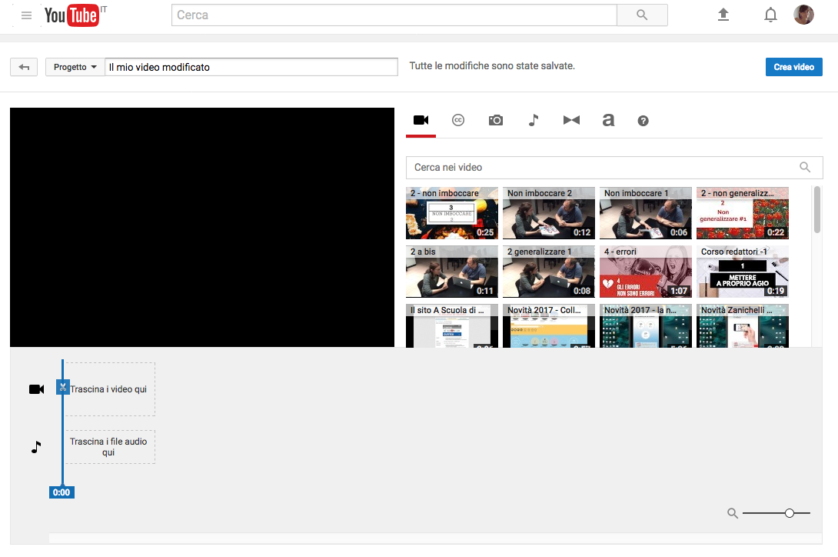
Carica i video
Apri Youtube editor
Giustapponi le scene
Inserisci le transizioni
Scegli una colonna sonora
Aggiunge slide iniziale e crediti
Pubblica e condividi il video
Nota Troverai tutte le scene che hai caricato nella parte destra dello schermo

Slide 10
Carica i video
Apri Youtube editor
Giustapponi le scene
Inserisci le transizioni
Scegli una colonna sonora
Aggiunge slide iniziale e crediti
Pubblica e condividi il video
Nota Trascina le singole scene una dopo l’altra, in questo modo crei il flusso del tuo video

Slide 11
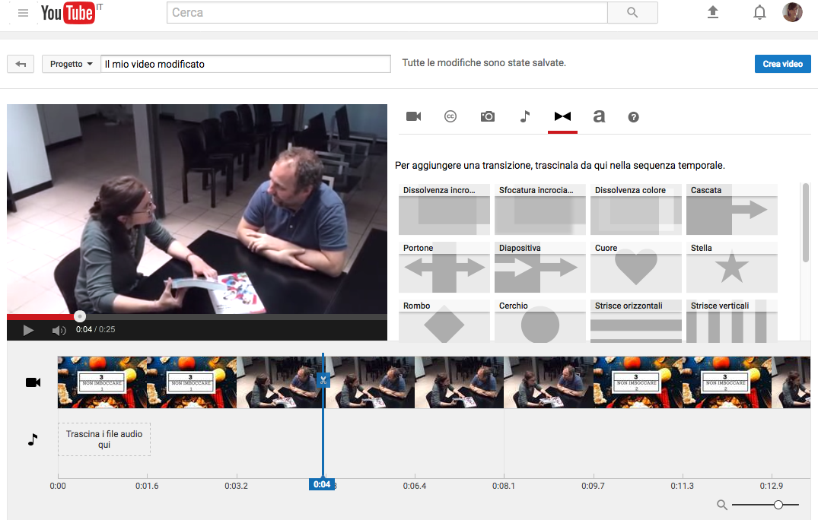
Carica i video
Apri Youtube editor
Giustapponi le scene
Inserisci le transizioni
Scegli una colonna sonora
Aggiunge slide iniziale e crediti
Pubblica e condividi il video
Nota Il tasto ▶◀ apre la sezione delle transizioni. Trascina quella che vuoi tra una scena e l’altra.

Slide 12
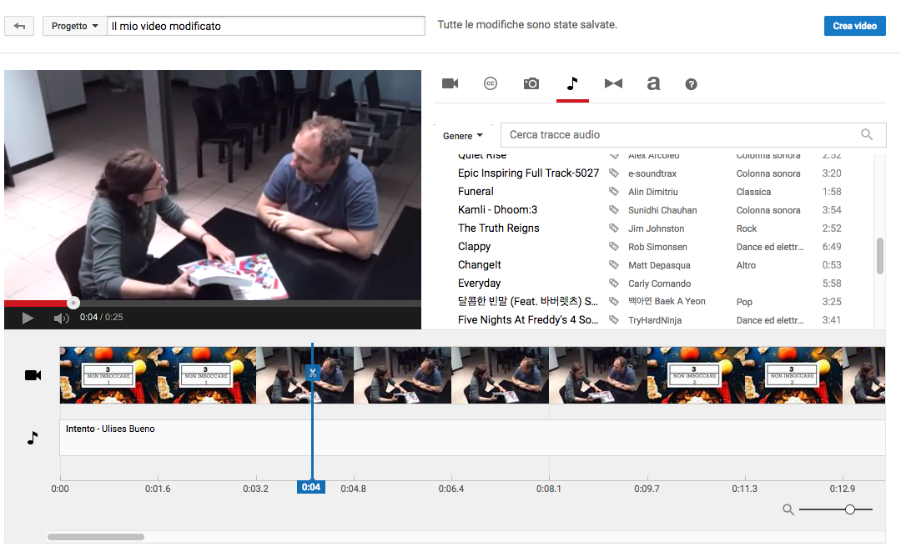
Carica i video
Apri Youtube editor
Giustapponi le scene
Inserisci le transizioni
Scegli una colonna sonora
Aggiunge slide iniziale e crediti
Pubblica e condividi il video
Nota Clicca sulla nota musicale per scegliere una colonna sonora e trascinarla sotto al tuo video. Usa questa seleziona di musica royalty free per evitare che Youtube cancelli il tuo video per violazione di copyright

Slide 13
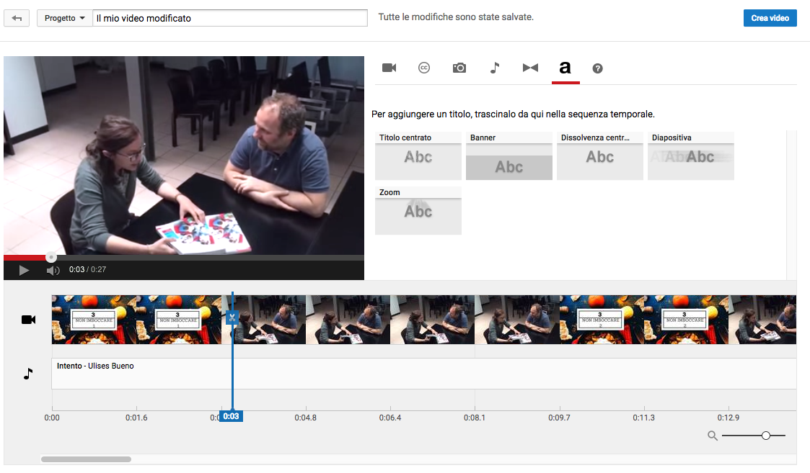
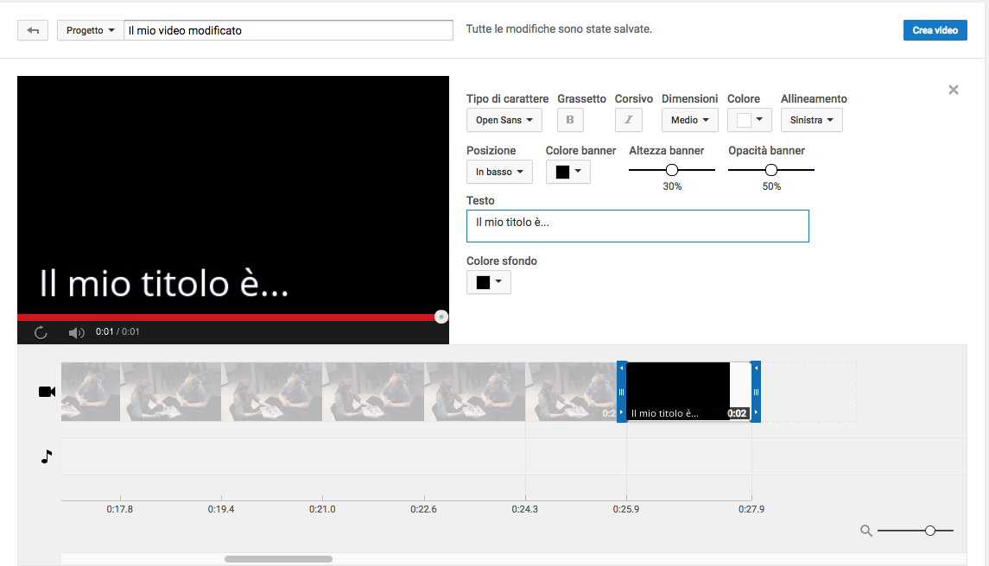
Carica i video
Apri Youtube editor
Giustapponi le scene
Inserisci le transizioni
Scegli una colonna sonora
Aggiungi slide iniziale e crediti
Pubblica e condividi il video
Nota Clicca sulla “a”, trascina in testa o in coda al tuo video il tipo di slide che vuoi e scrivi il testo. Puoi formattare il testo e decidere il colore dello sfondo. Crea così il tuo titolo e la sldies finale con i crediti!

Slide 14
Carica i video
Apri Youtube editor
Giustapponi le scene
Inserisci le transizioni
Scegli una colonna sonora
Aggiungi slide iniziale e crediti
Pubblica e condividi il video #1
Nota Ora che hai finito, clicca su CREA VIDEO per avviare la creazione del tuo video. Lo ritroverai nel tuo canale!

Slide 15
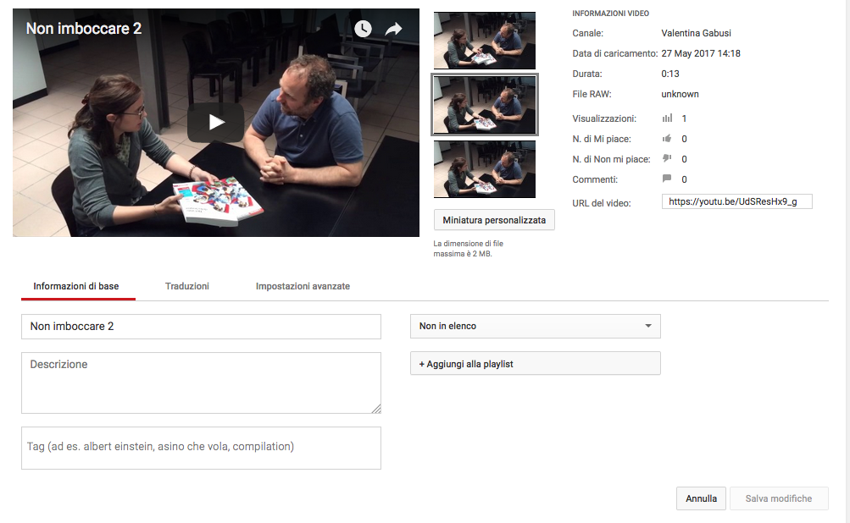
Carica i video
Apri Youtube editor
Giustapponi le scene
Inserisci le transizioni
Scegli una colonna sonora
Aggiungi slide iniziale e crediti
Pubblica e condividi il video #2
Nota Da “Gestione video” puoi trovare l’URL diretto del tuo video, per condividerlo sui social. E puoi anche decidere se renderlo pubblico per tutti o “non in elenco”, ovvero visibile solo a chi riceverà l’URL che lo identifica.

